Slide 1
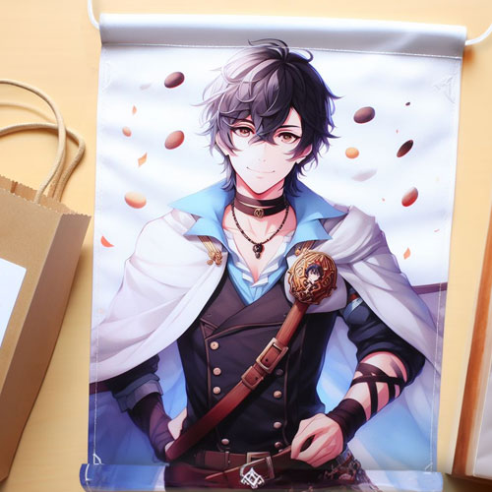
【提案書】
オリジナルタペストリー（A4サイズ）
特徴
アニメ・ゲーム関係の展示会やイベントで使える、プリント映えのする生地を使った、A4サイズ相当のタペストリー。アニメやゲームのキャラをフルカラーで綺麗にプリントできます。
商品写
納期
納期スペース
仕様
素材：ポリエステル
サイズ：A4サイズ程度
包装：個別袋入れ
備考：印刷：昇華転写
お見積
お見積りスペース

